Slide 1
ФИЗИКА · 8-СЫНЫП · 10-САБАҚ
Жылу үдерістеріндегі энергияның сақталу және айналу заңы БЖБ №1
Бөлім: Жылу құбылыстары
Құндылық: Тәуелсіздік және отаншылдық

Slide 2
Сабақтың мақсаты Сабақтың басы · 6 мин
Сабақ соңында біз:
1
жылу үдерістеріндегі энергияның сақталу заңын тұжырымдайды
2
жылулық тепе-теңдік теңдеуін құрады
3
теңдеуді қолданып, қоспаның температурасын есептейді
4
әртүрлі заттан тұратын жүйе үшін есеп шығарады
Оқу мақсаты: 8.3.2.9 – жылулық тепе-теңдік теңдеуін есептер шығаруда қолдану
Жылу үдерістеріндегі энергияның сақталу және айналу заңы БЖБ №1
2

Slide 3
Білімді өзектендіру Сабақтың басы · 6 мин
«Ыстық орындық»
Өткен тақырып: № 1 зертханалық жұмыс «Температуралары әр түрлi суды араластырғандағы жылу мөлшерлерін салыстыру».
Бір оқушы тақта алдындағы орындыққа отырады, сынып «№ 1 зертханалық жұмыс «Температуралары әр түрлi суды араластырғандағы жылу мөлшерлерін салыстыру».» тақырыбы бойынша 4–5 сұрақ қояды.
«Отан – оттан да ыстық» (халық мақалы).»
—
Жылу үдерістеріндегі энергияның сақталу және айналу заңы БЖБ №1
3

Slide 4
Проблемалық жағдаят Сабақтың басы · 5 мин
Ваннаға 40 °C су керек. 80 °C ыстық суға неше литр 10 °C суық су қосу керек?
?
Болжамдарыңды айтыңдар! Бүгінгі сабақтың тақырыбы қандай болуы мүмкін?
Жылу үдерістеріндегі энергияның сақталу және айналу заңы БЖБ №1
4

Slide 5
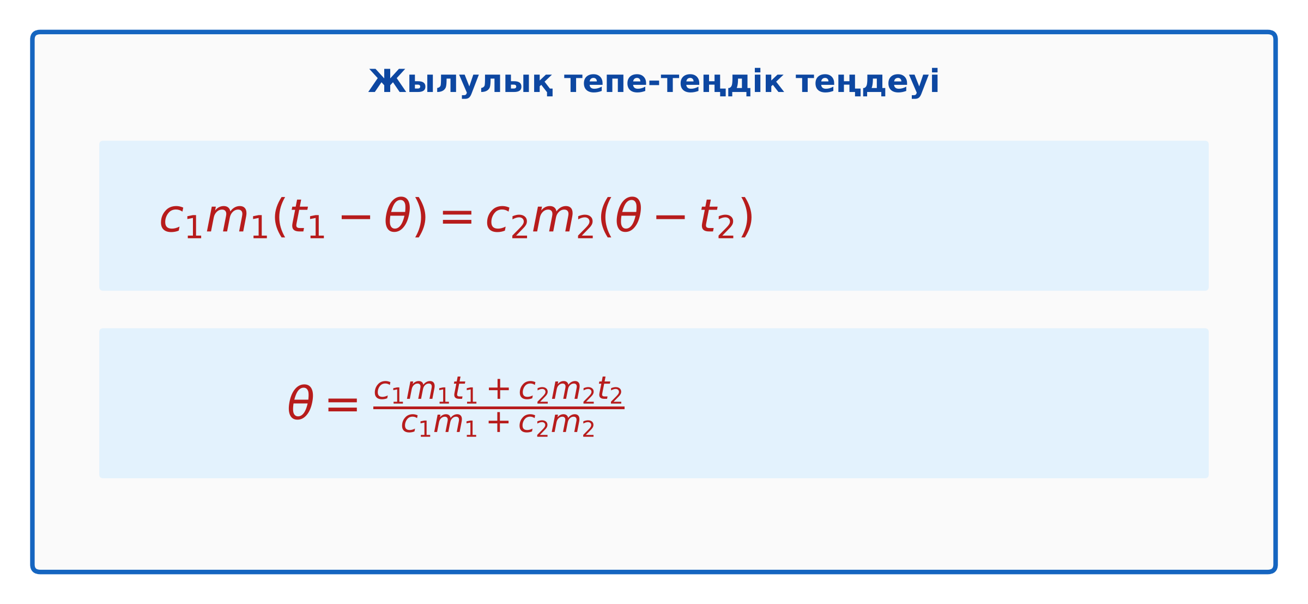
Жаңа білім Сабақтың ортасы · 12 мин
Негізгі ұғымдар
Оқшауланған жүйеде: Q_бер = Q_алын (немесе ΣQ = 0).
Қоспа температурасы: θ = (c₁m₁t₁ + c₂m₂t₂)/(c₁m₁ + c₂m₂).
Жылу ыстық денеден суыққа температуралар теңескенше өтеді.
Жылу үдерістеріндегі энергияның сақталу және айналу заңы БЖБ №1
5

Slide 6
Негізгі формулалар мен ұғымдар Сабақтың ортасы · 12 мин
Есте сақта
Оқшауланған жүйеде: Q_бер = Q_алын (немесе ΣQ = 0).
1
Қоспа температурасы: θ = (c₁m₁t₁ + c₂m₂t₂)/(c₁m₁ + c₂m₂).
2
Жылу үдерістеріндегі энергияның сақталу және айналу заңы БЖБ №1
6

Slide 7

Суретпен жұмыс Сабақтың ортасы · 12 мин
Суретте не бейнеленген?
?
Қандай физикалық шамалар көрсетілген?
?
Олар қалай байланысқан?
?
Өз сөзіңмен түсіндір.
Жылу үдерістеріндегі энергияның сақталу және айналу заңы БЖБ №1
7

Slide 8
Бөлім бойынша жиынтық бағалау №1 Сабақтың ортасы · 15 мин
Жиынтық бағалау
«Жылу құбылыстары» бөлімі бойынша
Тапсырмаларды өз бетіңше орында
Уақытты қадағала, жауабыңды таза жаз
Жұмысты уақытында тапсыр
Жылу үдерістеріндегі энергияның сақталу және айналу заңы БЖБ №1
8

Slide 9
Бекіту: «Сатылай кешенді талдау» Сабақтың ортасы · 7 мин
Сатылай кешенді талдау
Оқушылар физикалық шаманы/құбылысты сатылап талдайды: анықтамасы → белгіленуі → формуласы → өлшем бірлігі → өлшеу құралы → мысал.
ТАПСЫРМА
тақырыптың негізгі формулаларын «Формула – шама – бірлік – мысал» кестесіне жүйелеп, бір үлгі есепті жұппен шығарыңдар.
Жылу үдерістеріндегі энергияның сақталу және айналу заңы БЖБ №1
9

Slide 10
Сергіту сәті Сабақтың ортасы · 2 мин
Сергіп алайық
«Молекулалар». Оқушылар қатты дене, сұйық, газ молекулаларының қозғалысын қимылмен көрсетеді.
Жылу үдерістеріндегі энергияның сақталу және айналу заңы БЖБ №1
10

Slide 11
Деңгейлік тапсырмалар Сабақтың ортасы · 11 мин
Деңгейіңді таңда
A
B
C
A деңгейі
B деңгейі
C деңгейі
білу, түсіну
қолдану
талдау, жинақтау
А деңгейін орындасаң — В деңгейіне өт!
Жылу үдерістеріндегі энергияның сақталу және айналу заңы БЖБ №1
11

Slide 12
А деңгейі: білу, түсіну Сабақтың ортасы · 11 мин
A
1 кг 80 °C су мен 1 кг 20 °C су араластырылды. Қоспаның температурасы?
Жауабы
θ = 50 °C.
Жылу үдерістеріндегі энергияның сақталу және айналу заңы БЖБ №1
12

Slide 13
В деңгейі: қолдану Сабақтың ортасы · 11 мин
B
Ваннаға 80 °C-тағы 30 л ыстық суға неше литр 10 °C су қосу керек, 40 °C алу үшін?
Жауабы
30·40 = m₂·30 → m₂ = 40 л.
Жылу үдерістеріндегі энергияның сақталу және айналу заңы БЖБ №1
13

Slide 14
С деңгейі: талдау, жинақтау Сабақтың ортасы · 11 мин
C
100 °C-қа дейін қыздырылған 0,5 кг темір кесегі 20 °C-тағы 1 кг суға салынды. Тепе-теңдік температурасын тап.
Жауабы
460·0,5·(100 − θ) = 4200·1·(θ − 20) → θ ≈ 24 °C.
Жылу үдерістеріндегі энергияның сақталу және айналу заңы БЖБ №1
14

Slide 15

Бекіту: Google Forms викторинасы Сабақтың соңы · 7 мин
Тез жауап бер
1
Тепе-теңдік теңдеуі?
Q_бер = Q_алын
2
1 кг 60 °C + 1 кг 20 °C су → θ?
40 °C
3
Жылу қашан тоқтайды?
температура теңескенде
Google Forms
Жылу үдерістеріндегі энергияның сақталу және айналу заңы БЖБ №1
15

Slide 16
Рефлексия Сабақтың соңы · 7 мин
«Бағдаршам»
жасыл – бәрін түсіндім; сары – сұрағым бар; қызыл – көмек керек.
9–10 балл
Өте жақсы
7–8 балл
Жақсы
5–6 балл
Қанағаттанарлық
0–4 балл
Қолдау қажет
Жылу үдерістеріндегі энергияның сақталу және айналу заңы БЖБ №1
16

Slide 17
Үй тапсырмасы Сабақтың соңы
Үйде орында
A
B
C
§9; 3 есеп.
Ваннаны дайындау есебін өз үйіңнің деректерімен шешу.
Үш дене қатысатын тепе-теңдік есебін құрастыру.
Жылу үдерістеріндегі энергияның сақталу және айналу заңы БЖБ №1
17

Slide 18
Сабаққа белсенді қатысқандарыңа рахмет!
«Отан – оттан да ыстық» (халық мақалы).»
—

